Slide 1

第四章
风险管理之市场风险度量
任课教师：陈创练

Slide 2


前言
交易员通常关注的是交易组合的风险敞口，但金融机构的交易组合往往取决于成千上万个市场变量，因此，交易员每天的分析可能会包括大量计算，虽然这些风险度量对交易员十分重要，但并不能为金融机构的高管以及金融机构的监管人员提供一个关于整体风险的完整图像。
这样的背景之下，JP Morgan在1994年开发出世界上第一个VaR（Value at Risk）模型，用于测量不同交易组合的整体风险。
在1995年巴塞尔银行监管委员会将VaR纳入商业银行的资本充足性要求之后，VaR开始逐渐成为新的衡量金融风险的标准。
本章将首先对VaR的定义计算以及优缺点进行介绍，随后过渡到另一个同样衡量交易组合整体风险的重要指标——预期亏损（Expected Shortfall，ES），该指标具有比VaR更优秀的特质。

Slide 3
提
    VaR定义
1
    边际VaR、增量VaR、成分VaR
纲
2
    VaR的优点与缺陷
CONTENTS
3
    预期亏损
4
    SRISK测算方法
5
    VaR和预期亏损估计应用
6

Slide 4
一、VaR定义

Slide 5
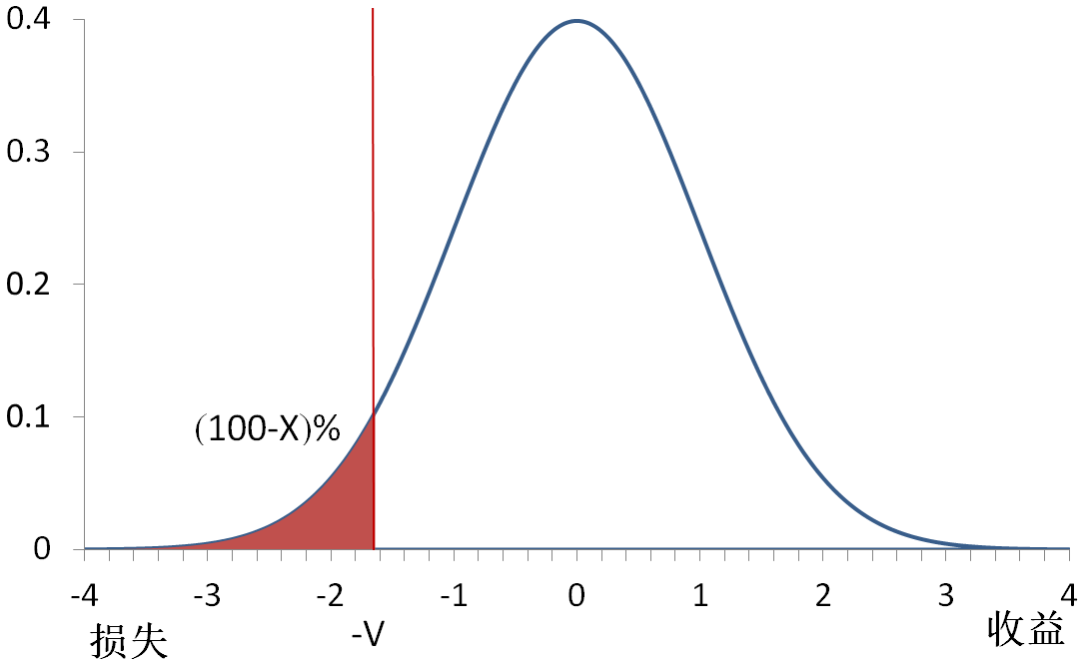
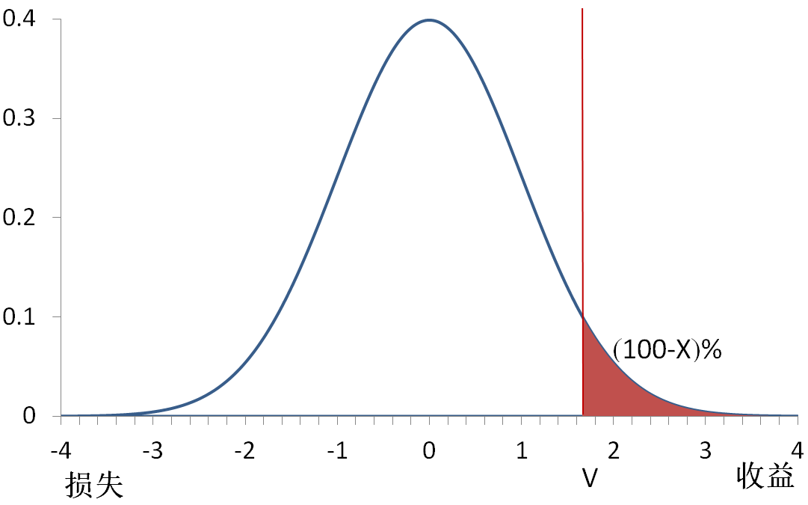
第一节 VaR定义
一、在险值VaR的定义
在险值（Value at Risk，VAR）其具体含义是投资者金融资产或证券组合在未来资产价格波动下所衡量的可能或潜在的最大损失，用数学语言可表达为
上式可表述为我们有X%把握，在T时间段，损失不会大于VaR。
图1：由交易组合在时间T的收益概率分布中来计算VaR，
损失可以看做负的收益。置信度为X%，VaR大小为V
图2：由交易组合在时间T的收益概率分布中来计算VaR，
收益可以看做负的损失。置信度为X%，VaR大小为V

Slide 6
第一节 VaR定义
二、在险值VaR的计算
线性
局部估值法
方差-协方差法
非线性
VaR的计算方法
历史模拟法
完全估值法
蒙特卡洛模拟法

Slide 7
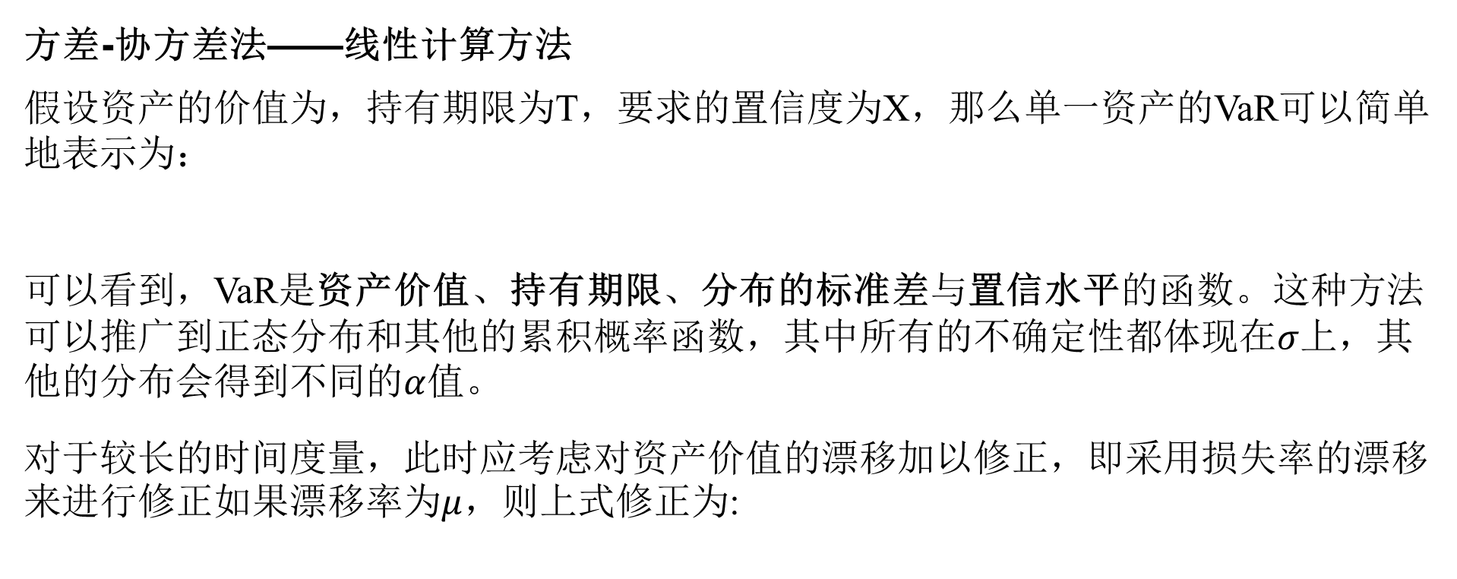
第一节 VaR定义
二、在险值VaR的计算
方差-协方差法——线性计算方法
假设资产的价值为，持有期限为T，要求的置信度为X，那么单一资产的VaR可以简单地表示为：
可以看到，VaR是资产价值、持有期限、分布的标准差与置信水平的函数。这种方法可以推广到正态分布和其他的累积概率函数，其中所有的不确定性都体现在$σ$上，其他的分布会得到不同的$α$值。
对于较长的时间度量，此时应考虑对资产价值的漂移加以修正，即采用损失率的漂移来进行修正如果漂移率为$μ$，则上式修正为:

Slide 8
第一节 VaR定义
二、在险值VaR的计算
例题：假设投资者A持有一价值500万元的B公司的股票头寸，B公司股票的日波动率为3%，假定该资产的价值变动呈正态分布，并且该股票的预变动即漂移率为0计算该资产持有期限10天，置信水平为9%的VaR。
解答：
上述方法还可以扩展到投资组合的情况。

Slide 9

第一节 VaR定义
二、在险值VaR的计算
投资组合的VaR值计算：
假设资产组合由M个资产构成，第$i$个资产的价值为$α_{i}$，波动率为$σ_{i}$，而第$i$个资产和第$j$个资产之间的相关系数为$ρ_{ij}$，则该资产组合的VaR的计算公式为：

Slide 10
第一节 VaR定义
二、在险值VaR的计算
例题：某投资基金的资产组合由价值100万元的X公司股票和价值200万元的Y公司股票构成，X公司股票的日波动率为3%，Y公司股票的日波动率为2%，且X公司股票和Y公司股票收益率之间的相关系数为0.5，计算该组合持有期限为30天，置信水平为9%的风险价值（单位：百万元）。
解答：

Slide 11
第一节 VaR定义
二、在险值VaR的计算
非线性情形
以上讨论的实际上是在正态分布假设和线性假设下的VaR模型，如果资产组合中出现期权等具有非线性性质的金融产品，则上述线性模型就无法使用，需要转向使用非线性模型。非线性模型一般有两种，分别为Delta近似法和Delta-Gamma近似法。
假设资产价格S服从几何布朗运动：
利用伊藤引理可以求出以该资产为标的期权价值变动微分方程
其中 以及

Slide 12

第一节 VaR定义
二、在险值VaR的计算
Delta近似
令$Δ$代表Delta，即 同时令 ，如果标的证券价格变动分布的标准差是 ，
则其期权价格变动分别的标准差便为 。
对于存在着多个标的证券的期权组合来说，组合价值的变动和方差计算如下：
投资组合在展期为1天和X%置信度下的VaR值计算公式为：
：代表第i个证券的Delta值
：代表第i个证券的标准差
：代表第i个证券和第j个证券间的相关系数

Slide 13
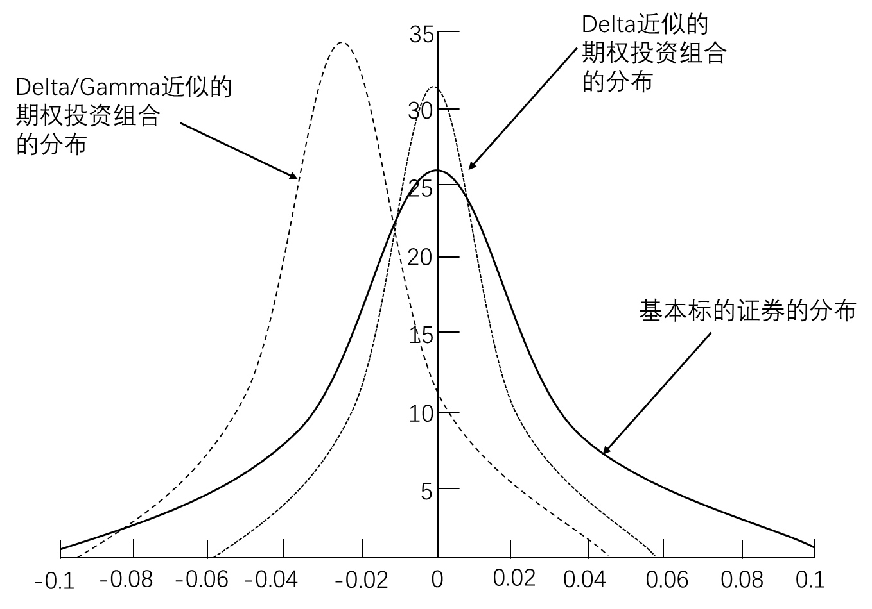
第一节 VaR定义
二、在险值VaR的计算
Delta-Gamma近似
当标的证券价格仅发生小幅变化时，Delta近似已经足够了。但当价格发生较大的变动，此时就要将Gamma效应或凸性效应结合进去，这就是本节将要介绍到的另一种方法，Delta-Gamma近似法。

Slide 14
第一节 VaR定义
二、在险值VaR的计算
Delta-Gamma近似
我们假设 代表Gamma，考虑上Gamma效应，则此时期权价值变化的方程式为：
包含多个资产的组合计算公式则为：
通过结合模拟法我们可以很容易计算出组合的VaR值。

Slide 15
第一节 VaR定义
二、在险值VaR的计算
历史模拟法
历史模拟法的计算步骤：
计算组合中每个证券每个时期的收益率
计算出投资组合的收益率时间序列
根据历史收益率数据从小到大进行排序
历史模拟法的优缺点：
优点：该方法简单方便，不需要对收益的分布做出假设，也不用对资产收益的波动性、相关性等参数进行估计
缺点：假设未来的市场环境与历史相一致，而该假设在现实当中不一定成立，计算量大等。

Slide 16
第一节 VaR定义
二、在险值VaR的计算
蒙特卡洛模拟法
原理：通过假设资产价格收益分布，利用计算机对未来损益的可能性进行模拟，从而得到估计的分布、分位数与VaR值。
选择适合描述资产价格途径的随机过程
模拟虚拟的资产价格的所有可能路径情形
构建资产组合收益率分布
蒙特卡洛模拟法的优缺点：
优点：适用性更强。
缺点：设定的分布若符合现实，同样会导致风险计算结果出现偏差，计算量大等。

Slide 17
第一节 VaR定义
二、VaR参数选择
时间展望期T
自相关性
置信区间

Slide 18
第一节 VaR定义
二、VaR参数选择
时间展望期T
组合流动性高
展望期 T短
组合流动性低
展望期 T长
交易组合每天价值变化相互独立，且服从期望值为零的正态分布时，不同展望期的VaR值具有如右式所示的关系：

Slide 19
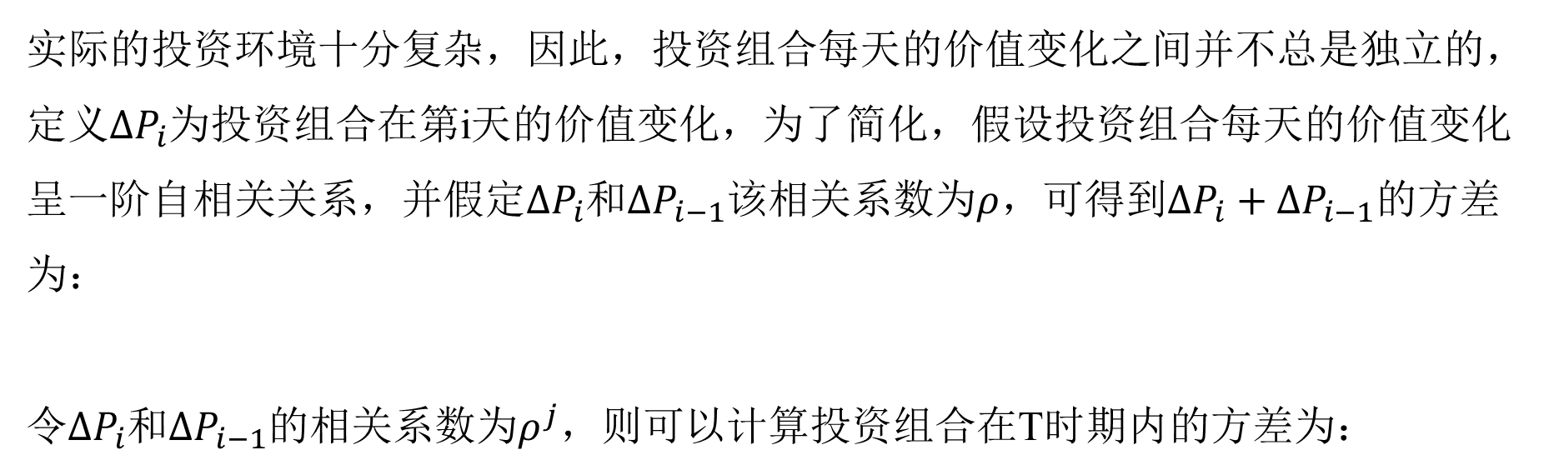
第一节 VaR定义
二、VaR参数选择
自相关性的影响
实际的投资环境十分复杂，因此，投资组合每天的价值变化之间并不总是独立的，定义$∆P_{i}$为投资组合在第i天的价值变化，为了简化，假设投资组合每天的价值变化呈一阶自相关关系，并假定$∆P_{i}$和$∆P_{i−1}$该相关系数为$ρ$，可得到$∆P_{i}+∆P_{i−1}$的方差为：
令$∆P_{i}$和$∆P_{i−1}$的相关系数为$ρ^{j}$，则可以计算投资组合在T时期内的方差为：

Slide 20
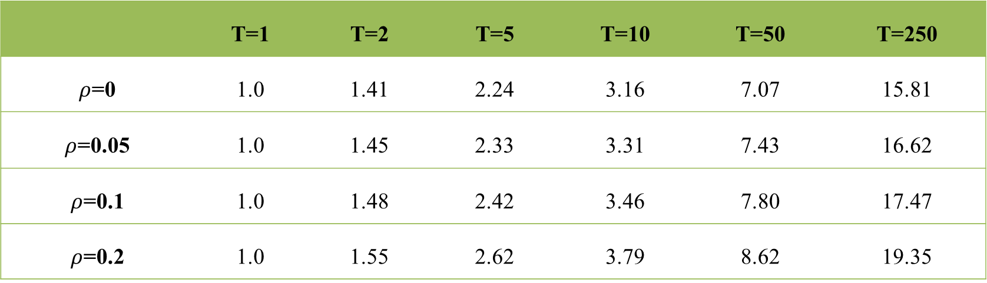
第一节 VaR定义
二、VaR参数选择
自相关性的影响
当存在一阶自相关性时，T天的VaR与1天的VaR的比率
 | T=1 | T=2 | T=5 | T=10 | T=50 | T=250
$ρ$=0 | 1.0 | 1.41 | 2.24 | 3.16 | 7.07 | 15.81
$ρ$=0.05 | 1.0 | 1.45 | 2.33 | 3.31 | 7.43 | 16.62
$ρ$=0.1 | 1.0 | 1.48 | 2.42 | 3.46 | 7.80 | 17.47
$ρ$=0.2 | 1.0 | 1.55 | 2.62 | 3.79 | 8.62 | 19.35

Slide 21

第一节 VaR定义
二、VaR参数选择
置信区间
对于不同置信区间X的VaR，通常可以互相进行转换，例如假设已知置信区间为X的VaR，则可以用该VaR来求出置信区间为$X^{∗}$的VaR：

Slide 22
二、边际VaR、增量VaR、成分VaR

Slide 23
第二节 边际VaR、增量VaR、成分VaR
一、边际VaR（Marginal VaR，简记为M-VaR）
边际VaR，英文名称是Marginal VaR，简记为M-VaR，是指资产组合中资产的头寸变化而导致的组合VaR的变化。设一个包含n个资产的投资组合，权重向量 ，表示投资组合的总金额，则该组合的M-VaR为：
假设资产组合的收益率向量服从 n维正态分布 ，可得到该投资组合在置信区间X下的VaR为： ，其中， 表示投资组合收益波动率。
故此，根据组合方差的定义可以推出：
Notes:
由于投资者通常关注投资组合中某些资产头寸所增加或减少的投资组合风险，或者是它们对当前组合风险的贡献，因此交易员通常对新交易的I-VaR感兴趣。

Slide 24
第二节 边际VaR、增量VaR、成分VaR
一、边际VaR（MarginalVaR，简记为M-VaR）
令 表示i股票收益率， 为投资组合收益率，则投资组合收益率的方差为：
故此，
由定义可知，投资组合收益的方差 ，可得：
故此，
由上式可知M-VaR同资本资产定价模型的贝塔系数二者呈正相关关系。
Notes:
由于投资者通常关注投资组合中某些资产头寸所增加或减少的投资组合风险，或者是它们对当前组合风险的贡献，因此交易员通常对新交易的I-VaR感兴趣。

Slide 25
第二节 边际VaR、增量VaR、成分VaR
二、增量VaR（IncrementVaR，简记为I-VaR）
I-VaR是指当一个资产头寸加入到组合时，新增的VaR，或者说，从原组合删去一个头寸，所减少的VaR。由于投资者通常关注投资组合中某些资产头寸所增加或减少的投资组合风险，或者是它们对当前组合风险的贡献，因此交易员通常对新交易的I-VaR感兴趣。
假设在原来的资产组合 的基础之上，新增另外一个资产组合
在新增的VaR，亦即I-VaR的计算公式为：
I-VaR为正代表新增交易增加了当前组合的风险（负数则相反）。

Slide 26
第二节 边际VaR、增量VaR、成分VaR
三、成分VaR（ComponentVaR，简记为C-VaR）
若某资产组合 中资产的VaR（记为 ）满足以下式子：
则称 为该资产的C-VaR。根据欧拉定理，可以得出某资产的C-VaR计算公式为
根据定义，可以明显看出C-VaR代表的是某资产在组合VaR中的占比。因此C-VaR与I-VaR具有相同的作用：
当某资产C-VaR为正代表该资产增加了组合的VaR值（负数则相反）。

Slide 27
第二节 边际VaR、增量VaR、成分VaR
例题： 假设有一个由英镑和人民币两种货币构成的投资组合，两种资产的投资金额分别为200万元和100万元。为了简化问题，假设两种货币的相关系数为0，且相对于美元的波动率分别为6%和10%，试计算95%置信水平下该组合VaR、M-VaR和C-VaR。
解答：组合波动率 ，因此容易求得组合VAR值为25.7万，因为两种货币无关，所以，
故可求出英镑和人民币的贝塔系数分别为：
英镑M-VaR: 人民币M-VaR：
英镑C-VaR: 人民币C-VaR：

Slide 28
三、VaR的优点与缺陷

Slide 29
第三节VaR的优点与缺陷
一、VaR的优点
VaR这一度量指标适用性强，且易于理解：VaR可以度量包括利率、汇率等价格变动带来的市场风险，同时该指标计算方法简单，容易被业界所理解。
VaR有利于比较不同业务部门之间风险大小，有利于进行基于风险调整的绩效评估、资本配置和风险限额设置等。由于VaR描述的是组合的整体风险，因此，对于不同业务部门，仅需要计算出每个业务的VaR便可以对每个部门的风险有一个直观的感受。
VaR反映的是整体综合的风险，因此该指标也常被监管机构用来监控金融机构的金融风险。如巴塞尔银行监管委员会规定了商业银行覆盖它们交易组合市场风险（用VaR度量）的最低资本要求。

Slide 30
第三节VaR的优点与缺陷
二、VaR的局限性
VaR主要适用于正常市场条件下对市场风险的衡量，对市场价格的极端变动导致的资产组合的损失却无能为力。
VaR的计算需要用到大量过去的收益数据，并且VaR对于样本区间的长度较为敏感，根据不同长度的样本区间，而计算得出的同一置信水平下的VaR值很可能差距较大。
运用VaR进行风险衡量和分析时存在着所谓的模型风险（model risk），
由于计算需要大量过去收益数据，因此VaR不适用于衡量流动性较差的资产的风险。

Slide 31
第三节VaR的优点与缺陷
二、VaR的局限性
例题：假定某两项投资的任何一项都有4%的概率会引发2000万元损失，有2%的概率会引发200万元损失，有94%的概率盈利200万元，两项投资相互独立：
根据题目的信息我们可以计算出，95%置信度下任一项投资的VaR值为200万元。
两项投资迭加的组合VaR的计算过程如下：
1800>400!

Slide 32
四、预期亏损

Slide 33
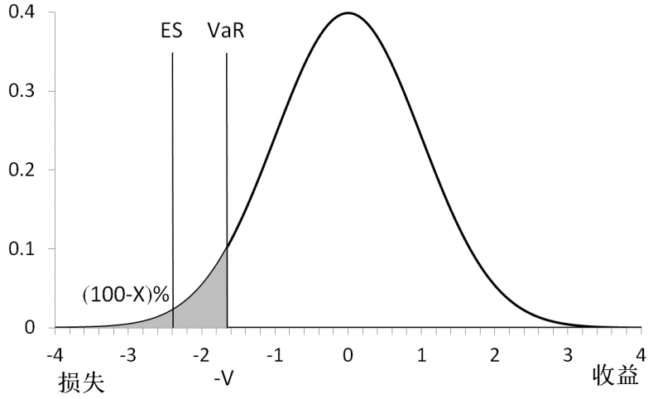
第四节 预期亏损
一、预期亏损的定义
预期亏损度量的是在损失超出 VaR 值的条件下的均值，其数学表示为：
或
因此，VaR度量的目的是展示损失会糟糕成什么样子，而预期亏损是回答：当市场条件变糟糕而触发损失时，我们的预期亏损是多少。
VaR与ES的区别

Slide 34
第四节 预期亏损
一、预期亏损的定义
假定损失率随机变量 ，将其标准化 ，则 ，置信区间α下的VaR可表示为 （ 是标准正态分布的累积密度函数），根据定义，ES的计算公式为：
采用替换变量，令 和 ，我们可以得到（ ）

Slide 35
第四节 预期亏损
二、预期亏损的性质及相关例子
功能函数
预期亏损
参数法
与VaR相比，ES满足次可加性，是一个满足一致性公理的风险度量指标。
同时预期亏损满足凸性，因此，在使用预期亏损管理金融风险时，计算问题可以简化为凸函数优化问题。

Slide 36
第四节 预期亏损
二、预期亏损的性质及相关例子
例题（续）：假定某两项投资的任何一项都有4%的概率会引发2000万元损失，有2%的概率会引发100万元损失，有94%的概率盈利200万元，两项投资相互独立：
根据题目信息，可以计算出单项投资95%置信区间下的预期亏损：
两项投资叠加的组合在95%置信区间的预期亏空：
1883.2<3280!

Slide 37
第四节 预期亏损
三、预期亏损的优点与局限性
尽管VaR在对风险进行度量上的作用毋庸置疑，但是在一致性风险度量体系下其并非是一个测度金融风险的理想指标。相比较之下，ES是一个更为优秀的风险度量指标，运用ES技术进行风险度量可以避免VaR的内在缺陷，起到金融风险优化的作用。具体来说，预期亏损的优点可以总结为如下三点：
可以为管理者和投资者提供金融风险的评判标准，也可以用于测算不同市场因子、不同金融工具、不同业务部门及不同金融机构投资组合的风险敞口。
ES测度指标具有次可加性。
可以精确度量尾部风险。

Slide 38
第四节 预期亏损
三、预期亏损的优点与局限性
模型风险
局限性
不可用于不可交易资产的风险度量
资产收益分布

Slide 39
第四节 预期亏损
四、其他分布设定的VaR和ES测度
由于正态分布往往不符合真实的市场情况，因此在许多时候通常使用另一种更为灵活的分布——T分布来计算VaR以及预期亏损。
仿照正态分布下计算VaR和ES的思路，我们假设存在两个常数𝜇和𝜎使得 是一个自由度为n的标准T分布，则可以计算出T分布下置信水平为α的VaR计算公式为
为标准T分布的反函数

Slide 40
第四节 预期亏损
四、其他分布设定的VaR和ES测度
根据预期亏损的定义 ，则在T分布下计算预期亏损的公式为：
为了求解上式，我们同样采用替换变量，令 ，上式变为：
结合T分布的概率密度函数，我们可进一步写成：

Slide 41
第四节 预期亏损
四、其他分布设定的VaR和ES测度
为了求解上式，令 ，则上式的积分下限将发生变化：
积分项 的求解过程如下（注意T分布的自由度n>2）
最终可以得到ES在T分布下置信水平为α的计算公式为

Slide 42
第四节 预期亏损
四、其他分布设定的VaR和ES测度
案例：假定存在一个收益率均值和标准差分别为0和20%，且当前价值为100万人民币的资产，在正态分布下该资产95%的预期亏损值为
在T分布根据不同自由度计算得出的预期亏损值如下表：
二者之间的差距随着自由度的逐渐增加而逐渐变小

Slide 43
五、SRISK测算方法

Slide 44

第五节 SRISK测算方法
背景
2008年的全球性金融危机，破坏了世界金融市场的稳定并严重阻碍了各国实体经济的发展，这场危机让人们再次意识到各国尾部金融风险和系统性金融风险之间的溢出效应。
在这样背景下，许多学者都对如何测试系统性金融风险的传染效应进行了研究。
总的来说，这些指标包括 ，MES和SRISK，在这里主要介绍SRISK。

Slide 45
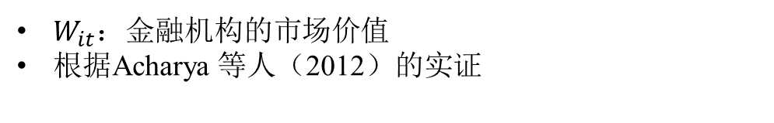
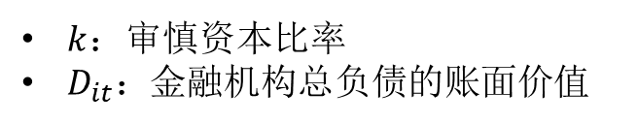
第五节 SRISK测算方法
SRISK的定义
SRISK是从资本短缺的角度来度量系统性金融风险的大小的。为了理解SRISK的计算过程，我们首先需要介绍MES(边际期望损失)。MES衡量的是单个金融机构对系统性金融风险的边际贡献，Acharya等人（2010）从预期亏损的边际量的角度定义MES为：
在MES的基础之上，Benoit 等人（2013）给出了SRISK的定义：
$k$：审慎资本比率
$D_{it}：$金融机构总负债的账面价值
$W_{it}$：金融机构的市场价值
根据Acharya 等人（2012）的实证

Slide 46
第五节 SRISK测算方法
案例：计算交通银行，招商银行和兴业银行的SRISK
import numpy as np import pandas as pd import matplotlib.pyplot as plt from cvxopt import solvers, matrix #用于正常显示中文标签 plt.rcParams["font.sans-serif"]=["simsun"] plt.rcParams["axes.unicode_minus"] = False SRISK=pd.read_excel(‘ltvdata2.xls’)#读取数据 time=pd.read_excel('ltvdata2.xls').iloc[:,[0]] data14=SRISK.iloc[:,[13]]#交通银行 data15=SRISK.iloc[:,[14]]#招商银行 data16=SRISK.iloc[:,[15]]#兴业银行 plt.figure(figsize=(10,10))#设置图片格式 plt.plot(time,data13,color='black',linewidth=0.8) plt.plot(time,data14,color='gray',linewidth=0.8) plt.plot(time,data15,color='black',linewidth=0.8,linestyle='--') plt.xlim(time.iloc[0,0], time.iloc[2549,0]) plt.legend(['交通银行','招商银行','兴业银行'],loc="upper left")

Slide 47
第五节 SRISK测算方法
案例：计算交通银行，招商银行和兴业银行的SRISK
在2016年之前，这三家股份制银行的系统性金融风险呈逐渐增强的态势，随着中央在2016年开始实行“去杠杆”政策之后，三家银行的风险规模出现分化，其中，交通银行呈现增加趋势，而兴业银行上涨的幅度有所减弱，但招商银行的风险规模却呈现下降趋势，而且多数年份等于零。
交通银行，招商银行和兴业银行SRISK估计结果（ 2011年-2021年6月）

Slide 48
六、VaR和预期亏损估计应用

Slide 49
第六节 VaR和预期亏损估计应用
一、使用历史模拟法计算VaR
假设持有本金100万元人民币，投资标的为中国农业银行（601288）、中国工商银行（601398）和招商证券（600999）这三种股票，考虑如下四种不同投资情景：
 | 情景1 | 情景2 | 情景3 | 情景4
中国农业银行 | 100万 | 0 | 0 | 根据均值-方差理论确定各自权重
中国工商银行 | 0 | 100万 | 0
招商证券 | 0 | 0 | 100万
根据上表中的这四种场景，利用近五年每支股票的日收益率，我们可以分别算出这三只股票单独的VaR和边际VaR、增量VaR、成分VaR，以及由这三只股票所构成的投资组合的VaR

Slide 50
第六节 VaR和预期亏损估计应用
一、使用历史模拟法计算VaR
#数据日期为2016年10月25日到2021年10月25日 # nyyh, gsyh和zszq分别代表农业银行、工商银行和招商证券股票 #首先导入需要使用到的包 import numpy as np import pandas as pd import scipy.stats as st #分别导入需要使用到的股票收益率数据 gsyh_data= pd.read_excel ('601398.xls') .iloc[:,[3]] nyyh_data= pd.read_excel ('601288.xls') .iloc[:,[3]] zszq_data= pd.read_excel ('600999.xls') .iloc[:,[3]] #对数据进行转置 zszq_ret=np.array(zszq_data[0:len(zszq_data)].T) nyyh_ret=np.array(nyyh_data[0:len(nyyh_data)].T) gsyh_ret=np.array(gsyh_data[0:len(gsyh_data)].T)

Slide 51
第六节 VaR和预期亏损估计应用
一、使用历史模拟法计算VaR
# 第一步，计算收益率均值和协方差 #用cov计算协方差，用mean计算均值 zszq_v=np.cov(zszq_ret.tolist()) nyyh_v=np.cov(nyyh_ret.tolist()) gsyh_v=np.cov(gsyh_ret.tolist()) ret=[zszq_ret.tolist()[0],nyyh_ret.tolist()[0],gsyh_ret.tolist()[0]] covariances=np.cov(ret) returns=np.mean(ret,1)covariances=np.cov(ret) returns=np.mean(ret,1) #第二步，资产配置 ovaariances=np.cov(ret) colunms=len(ret) L=np.ones((colunms,1)) A=L.T@np.linalg.inv(covariances)@L miu=np.array([returns]).T miu0=0. 00001 B=L.T@np.linalg.inv(covariances)@miu C=miu.T@np.linalg.inv(covariances)@miu delta=np.linalg.det(A*C-B*B) lamdda=(C-miu0*B)/delta gamma=(miu0*A-B)/delta weight=lamdda*np.linalg.inv(covariances)@L+gamma*np.linalg.inv(covariances)@miu # 第三步，VaR、边际VaR、增量VaR、成分VaR计算 alpha=0.99 r=ret w=weight res=tailrisk(r,alpha,w)
计算结果
股票 | VaR（万元） | M-VaR（万元） | I-VaR（万元） | C-VaR（%）
中国农业银行 | 2.47 | 2.46 | 2.31 | 94.63
中国工商银行 | 2.78 | 2.21 | 0.05 | 1.93
招商证券 | 5.08 | 2.04 | 0.08 | 3.45
组合VaR （万元） | 2.44

Slide 52
第六节 VaR和预期亏损估计应用
二、使用历史模拟法计算预期亏损
def tailrisk(r,alpha,w): # 计算VaR的函数 # r: 包含股票收益率数据的矩阵 # alpha: 收益分布的分位数 # w: 投资组合中每个资产的投资权重 if len(r)==len(w): N=len(w) T=len(r[0]) class res(object): __metaclass__ = ... # pass VaR_univariate=np.zeros((1,N)) ES=np.zeros((1,N)) for i in range(0,N): #计算单个资产的VaR值和ES值 VaR_univariate[0][i]=-np.mean(r[i])+np.std(r[i],ddof=1)*st.norm.ppf(alpha) r=np.array(r).T ES[0][i]=-np.mean(r[i])+st.norm.pdf(VaR_univariate[0][i])*np.std(r[i],ddof=1)/alpha

Slide 53
第六节 VaR和预期亏损估计应用
三、不同计算方法之间的比较
#数据日期为2016年10月25日到2021年10月25日 # nyyh代表中国农业银行股票 #首先导入需要使用到的包 import numpy as np import pandas as pd import random import matplotlib.pyplot as plt import scipy.stats as stats #导入中国农业银行股票的对数收益率数据 nyyh_data=pd.read_excel('nyyh.xls') tradedate=nyyh_data['日期'] nyyh _ret=np.array( nyyh _data.iloc[:,[3]]) n=len( nyyh _ret)-1 r= nyyh _ret.tolist()[1:] #正态分布性检验 r_skew=stats.skew(r,1)#偏度 r_kurt=stats.kurtosis(r,1)#峰度 #jarque_bera print(stats.jarque_bera(r)) #输出结果 偏度：[ -0.0811531458869407 ] 峰度：[ 9.101689837122157 ] Jarque_beraResult(statistic= 4198.599795325124，pvalue=0.0)
以中国农业银行股票为例，展示方差-协方差法、历史模拟法和蒙特卡罗模拟法三种方法计算VaR和ES的区别
左边的检验结果告诉我们农业银行的收益率分布不是一个正态分布

Slide 54
第六节 VaR和预期亏损估计应用
三、不同计算方法之间的比较
计算VaR与ES的函数
#基于方差-协方差法计算VaR与ES def fun_norm(x,alpha,M): n=len(x) VaR=np.zeros((1,n-M))[0] CVaR=np.zeros((1,n-M))[0] for i in range(0,n-M): R=x[i:i+M+1] mu=np.mean(R) sigma=np.std(R) q_alpha=sigma*stats.norm.pdf(alpha) VaR[i]=q_alpha CVaR[i]=-(mu-sigma*stats.norm.pdf((q_alpha-mu)/sigma,0,1)/alpha) return VaR,CVaR
#基于历史模拟法计算VaR与ES def fun_HS(x,alpha,M): n=len(x) VaR=np.zeros((1,n-M))[0] CVaR=np.zeros((1,n-M))[0] for i in range(0,n-M): R=x[i:i+M+1] mu=np.mean(R) sigma=np.std(R) VaR[i]=-np.percentile(R,alpha*100) r=np.array([]) for j in range(0,len(R)): if R[j]<=-VaR[i]: r=np.append(r,R[j]) CVaR[i]=-np.mean(r)
#基于蒙特卡洛模拟计算VaR与ES def fun_MC(x,alpha,M): n=len(x) v=np.var(x) u=np.mean(x) xnew=[] for _ in range(n): xnew.append(random.normalvariate(u,v)) #在这里我们假设收益服从标准正态分布 VaR,CVaR=fun_HS(xnew,alpha,M) return VaR,CVaR

Slide 55
第六节 VaR和预期亏损估计应用
三、不同计算方法之间的比较
#VaR与ES计算并制图 以中国农业银行为例 wl=30 alpha=1-0.95 VaR1,CVaR1=fun_norm(r,alpha,wl) VaR2,CVaR2=fun_HS(r,alpha,wl) VaR3,CVaR3=fun_MC(r,alpha,wl) plt.figure() plt.plot(tradedate[0:n-wl],VaR1,'r') plt.plot(tradedate[0:n-wl],VaR2,'b') plt.plot(tradedate[0:n-wl],VaR3,'m') plt.legend(['VaR-方差协方差法','VaR-历史模拟法','VaR-蒙特卡洛模拟法']) plt.show() plt.figure() plt.plot(tradedate[0:n-wl],CVaR1,'r') plt.plot(tradedate[0:n-wl],CVaR2,'b') plt.plot(tradedate[0:n-wl],CVaR3,'m') plt.legend([' CVaR -方差协方差法',' CVaR -历史模拟法','C VaR -蒙特卡洛模拟法']) plt.show()

Slide 56
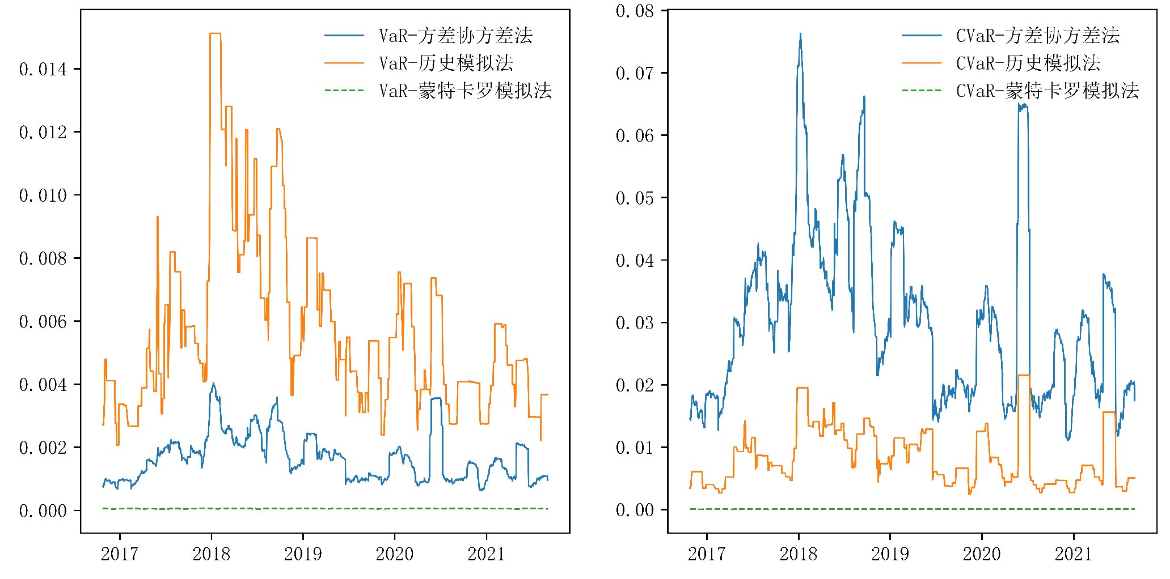
第六节 VaR和预期亏损估计应用
三、不同计算方法之间的比较
结果
三种方法计算出的数值有较大明显的不同
三种不同计算方法下的VaR和预期亏损

Slide 57
第六节 VaR和预期亏损估计应用
四、基于蒙特卡洛模拟法的Copula-GARCH -VaR及Copula-GARCH -ES计算
由于金融市场风险成因的复杂性，不同资产收益率之间存在非线性的相关关系。而传统的相关系数却只能描述随机变量之间的线性相关关系，因此本节运用t-Copula函数来描述不同股票间的相关性。
Coupla函数：将多元变量的联合分布函数分解为N个边缘分布函数和一个刻画各变量相依结构的分布函数，能有效、可靠地刻画投资组合中复杂的相依关系。
本节采用蒙特卡洛模拟，结合t-Copula连接函数模型和GARCH(1，1）-t模型对VaR和ES（CVaR）风险值进行估计

Slide 58
第六节 VaR和预期亏损估计应用
四、基于蒙特卡洛模拟法的Copula-GARCH -VaR及Copula-GARCH -ES计算
步骤
运用拟合的t-Copula参数生成符合分布的随机数
本节以S1 (TCL科技，000100)，S2（上汽集团，600104）为例，计算这两支股票基于Copula-GARCH的VaR和ES值
通过随机数得到各样本收益率的模拟序列
根据模拟序列计算VaR和CVaR的估值

Slide 59
第六节 VaR和预期亏损估计应用
四、基于蒙特卡洛模拟法的Copula-GARCH -VaR及Copula-GARCH -ES计算
#基于蒙特卡洛模拟算法计算单个资产的VaR及ES wl=30 VaR0=np.zeros((n-wl,m)) CVaR0=np.zeros((n-wl,m)) alpha=1-0.95 for k in range(0,m): for i in range(0,n-wl): RRR=rs[i:i+wl][k] VaR0[i][k]=-np.quantile(RRR,alpha) Cr=[] for j in range(0,len(RRR)): if -RRR[j]>VaR0[i][k]: Cr=np.append(Cr,-RRR[j]) CVaR0[i,k]=np.mean(Cr) plt.figure() plt.plot(tradedate[0:n-wl],VaR0.T[0],'r') plt.plot(tradedate[0:n-wl],CVaR0.T[0],'b') plt.legend(["Copula-Garch-VaR","Copula-Garch-CVaR"]) plt.title("S1(TCL科技，000100)") plt.show() plt.figure() plt.plot(tradedate[0:n-wl],VaR0.T[1],'r') plt.plot(tradedate[0:n-wl],CVaR0.T[1],'b') plt.legend(["Copula-Garch-VaR","Copula-Garch-CVaR"]) plt.title("S2(上汽集团，600104）") plt.show()

Slide 60
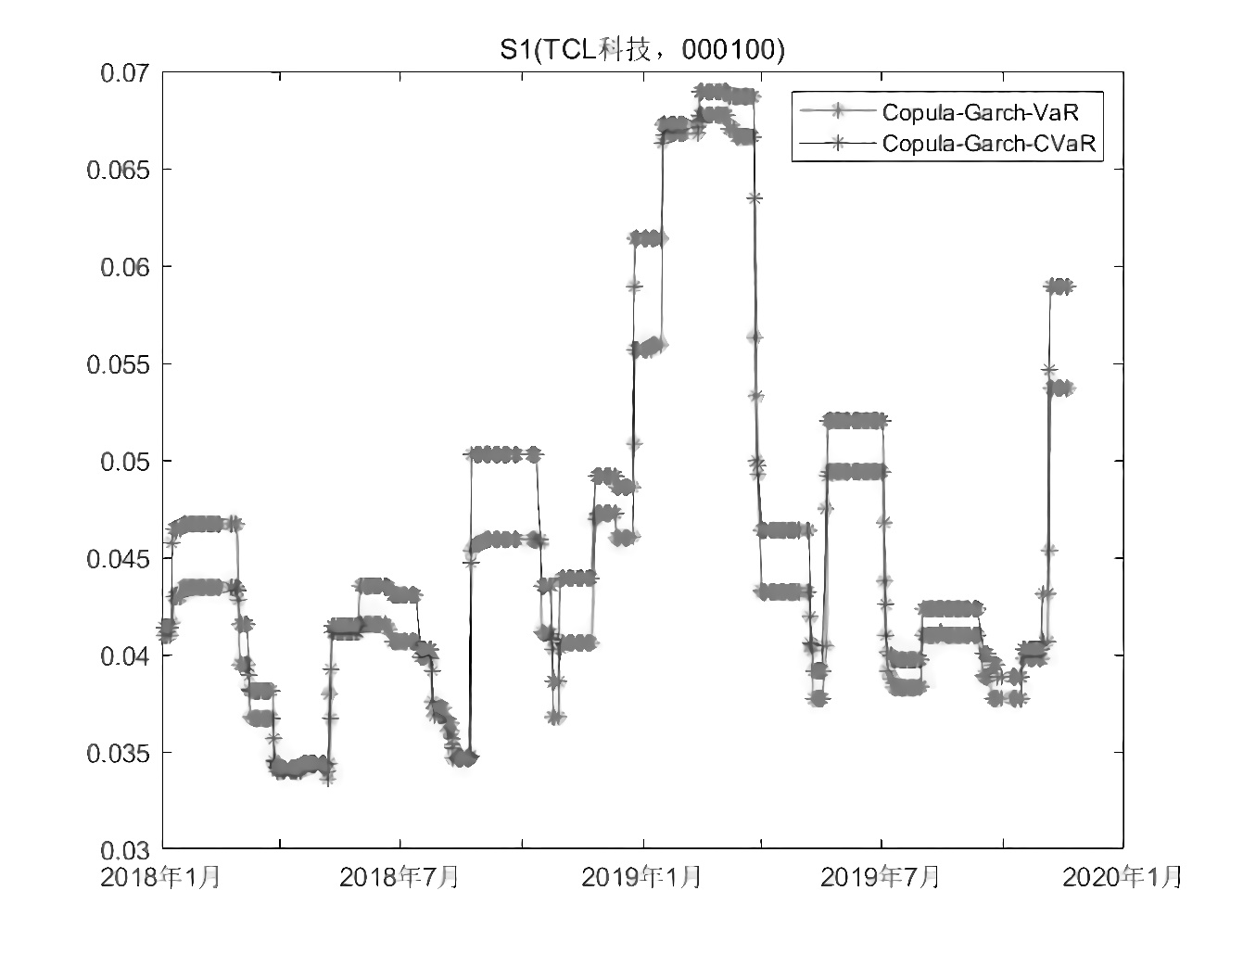
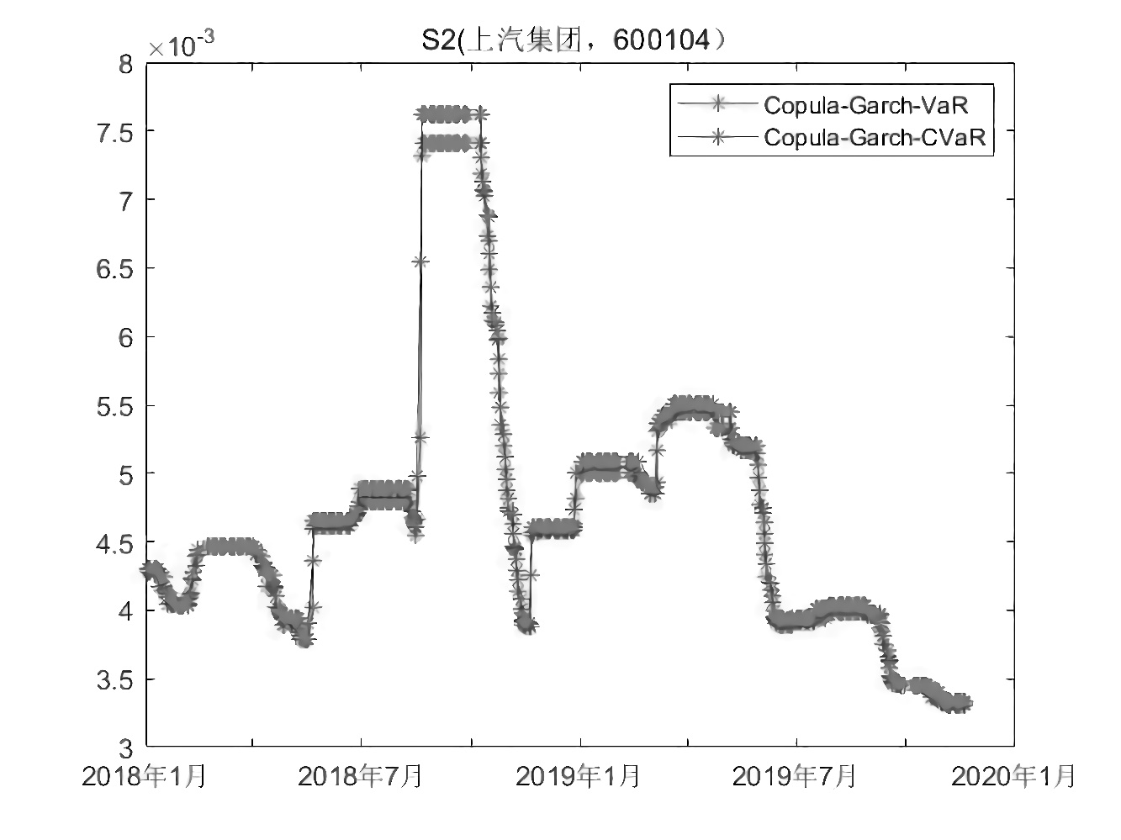
第六节 VaR和预期亏损估计应用
四、基于蒙特卡洛模拟法的Copula-GARCH -VaR及Copula-GARCH -ES计算

Slide 61
本章小结
在险值VaR测算提供的一个信息是，投资者在X%置信水平下，在时间段T内投资的损失不会超过V。虽然它能够给投资者提供一个投资组合损益的直观概念，但是当收益率不满足椭圆分布时，该指标不满足次可加性，由此并非是一个理想的风险测算指标。为了弥补这一缺陷，我们引入了预期损失缺口ES和SRISK指标。
在此基础上，我们讲解了边际VaR，增量VaR和成分VaR以及这三个指标在实际投资中的应用。此外，计算VaR和预期亏损的方法通常有三种：方差-协方差法、历史模拟法和蒙特卡罗模拟法。
最后，通过案例讲解在不同模型设定下的VaR和ES测度，这为后续的量化投资策略的优劣判断提供了指标标准。

Slide 62
谢谢！

